Slide 1

Conheça as novas soluções da nossa plataforma digital

Slide 2
O que já era bom e estratégico agora ficou melhor: uma nova plataforma ainda mais completa e precisa, facilitando sua tomada de decisão baseada em dados.
Descubra as novas soluções e serviços potencializados pela tecnologia Real-Time Tracker®.
® Real-Time Tracker é uma marca registrada da Caliber

Slide 3


Estrutura
Nossas novas soluções
Visão do serviço Caliber 360
Visão do serviço Caliber Focus
Sobre a Caliber
3
Notes:
AGENDA

Slide 4


Uma nova tecnologia para uma nova era da gestão da reputação.
A Caliber apresenta seus novos serviços de gestão da reputação que dão mais assertividade na análise das percepções e expectativas que o ecossistema de públicos tem sobre uma organização.
Caliber 360
Uma versão ainda melhor, mais amigável e poderosa da plataforma digital Real-Time Tracker® para monitorar a percepção da sociedade brasileira.
Caliber Focus
Serviço inédito da plataforma digital Real-Time Tracker® para monitorar a percepção de stakeholders específicos das organizações.
® Real-Time Tracker é uma marca registrada da Caliber

Slide 5
Novas soluções, novas formas de gestão da reputação
Caliber 360
(atualização da plataforma RTT)
Oferece às organizações uma visão abrangente
do universo dos seus públicos estratégicos.
O serviço Caliber 360 tem como alvo todos os grupos de stakeholders relevantes, simultaneamente oferecendo às empresas uma ampla visão das percepções e comportamentos das partes interessadas.
A partir de agora, a plataforma digital Real-Time Tracker® (RTT) está disponível em duas versões versáteis e facilmente integráveis, assegurando uma solução adaptável para cada necessidade.
Caliber Focus
Permite que as organizações monitorem grupos específicos de stakeholders com muito mais detalhamento.
É ideal para empresas que desejam insights mais profundos sobre atitudes, comportamentos e tomadas de decisão de partes interessadas específicas, como clientes, clientes potenciais e talentos.
® Real-Time Tracker é uma marca registrada da Caliber

Slide 6
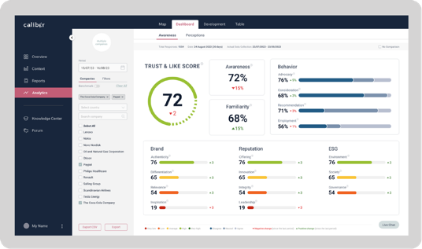
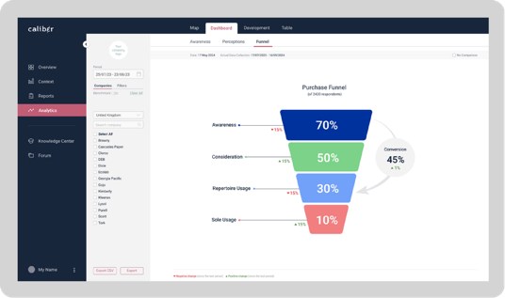
Semelhanças e diferenças entre os serviços Caliber 360 e Caliber Focus
Caliber 360
Caliber Focus
Propósito principal
Entender o seu universo
de stakeholders
Analisar detalhadamente uma questão específica ou um grupo de partes interessadas
Target
Sociedade em geral e partes interessadas
Stakeholders selecionados
Exemplo – Tela do serviço 360
Seleção de respondentes
Com base na sua familiaridade com as organizações do estudo
Com base em sua formação profissional ou social
Métricas
Familiaridade, Percepções, Comportamento
+ Conscientização, Hábitos e Atitudes, Motivações...
Frequência
Monitoramento contínuo (em tempo real)
Monitoramento contínuo (em tempo real)
Cobertura
Global, regional e local
Global, regional e local
Exemplo – Tela do serviço Focus

Slide 7
Estrutura
Nossas novas soluções
Visão do serviço Caliber 360
Visão do serviço Caliber Focus
Sobre a Caliber
7
Notes:
AGENDA

Slide 8
Entendendo mais sobre o serviço Caliber 360
Propósito principal
Entender o seu universo de stakeholders
Caliber 360
Target
Sociedade em geral e partes interessadas
Seleção de respondentes
Com base na sua familiaridade com as organizações do estudo
Métricas
Familiaridade, Percepções, Comportamento
Frequência
Monitoramento contínuo (em tempo real)
Cobertura
Global, regional e local

Slide 9
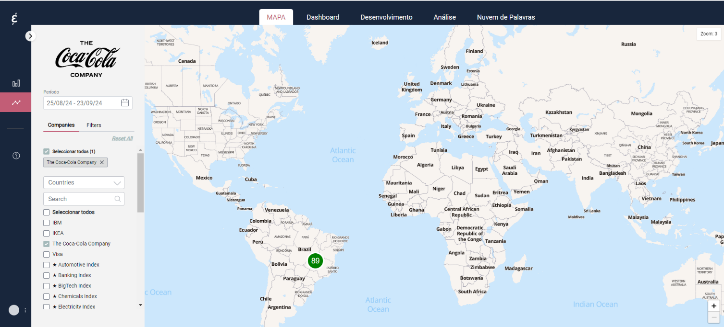
Entendendo mais sobre o serviço Caliber 360
Ao acessar a plataforma, a primeira tela traz a visão do mapa-múndi com o indicador de Confiança e Admiração registrado nos principais mercados de atuação da empresa.

Slide 10

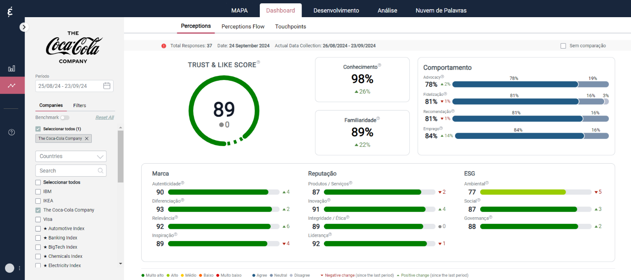
Dashboard – Seu painel de gestão online
Caliber 360
Na segunda aba, temos três telas de dashboard.
A primeira mostra o novo visual do painel, exibindo os principais indicadores relacionados com as percepções sobre a marca e reputação da empresa.

Slide 11
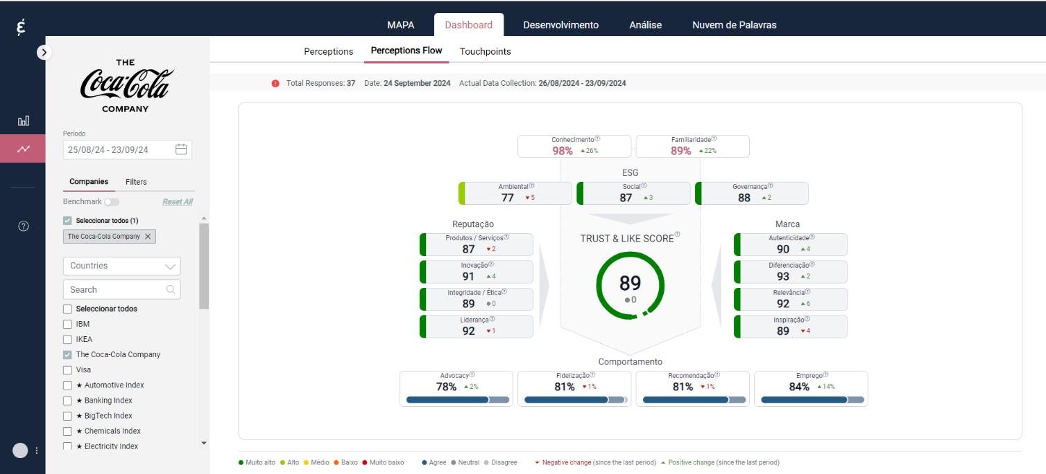
Segunda tela do dashboard
Caliber 360
A segunda tela mostra os mesmos indicadores, porém mantém o visual anterior, ou seja, em formato de fluxo das avaliações sobre as percepções da marca e reputação, e os comportamentos de apoio dos respondentes.

Slide 12
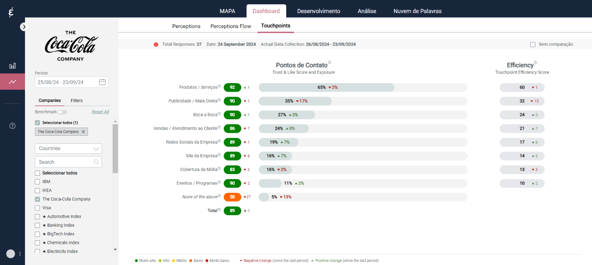
Analisando a performance dos pontos de contato
Caliber 360
Outra novidade é esta terceira tela do dashboard, que traz os Pontos de Contato, indicando seu impacto na avaliação da reputação da empresa, o alcance dentre os respondentes e, portanto, a eficiência de cada um deles.

Slide 13
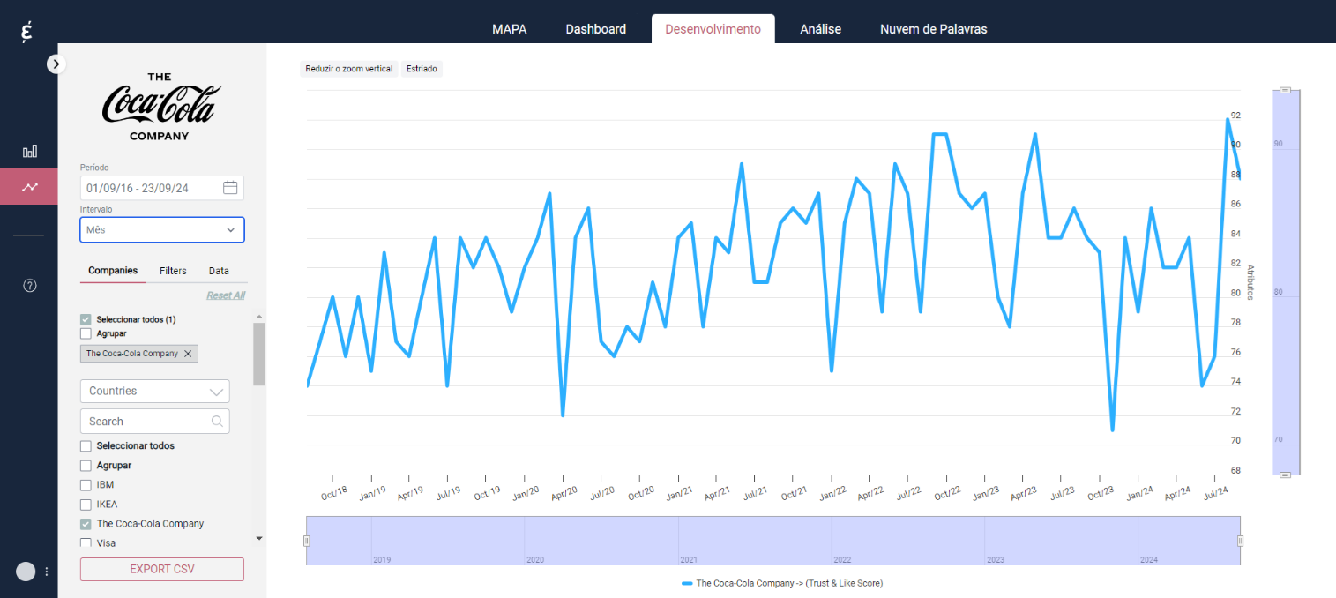
Acompanhando a série histórica dos indicadores
Caliber 360
Na aba Desenvolvimento, se mantém a série histórica em gráfico, onde é possível selecionar o período em intervalos, seja semanal, mensal, trimestral ou anual. As seleções de filtros e dados também estão mantidas, criando inúmeras possibilidades de análises.

Slide 14

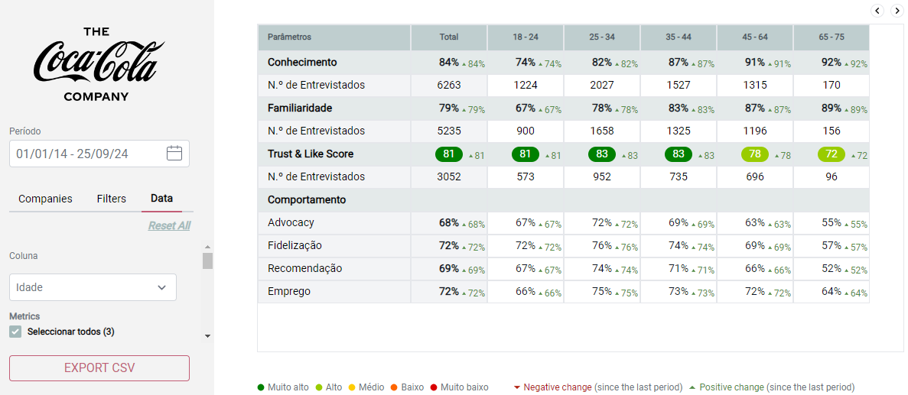
Explorando os cruzamentos dos dados
Caliber 360
Em Análise, as diversas possibilidades de aberturas dos dados são disponibilizadas em formato de tabela, agora com novo visual e opções de adicionar cores aos indicadores, variações do período e ocultar eventuais colunas em branco, facilitando a utilização direta em relatórios e apresentações.

Slide 15
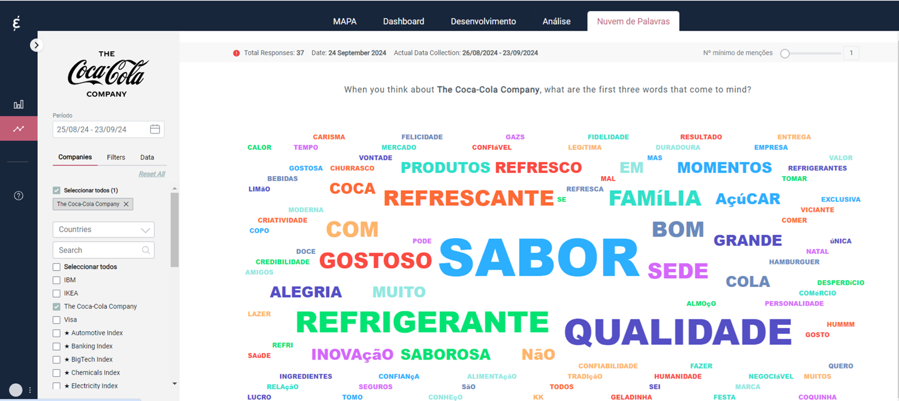
Nuvem de palavras (opcional)
Caliber 360
De forma adicional, podemos incluir na configuração a aba Nuvem de Palavras, que apresenta as principais associações do público com relação à sua marca.

Slide 16
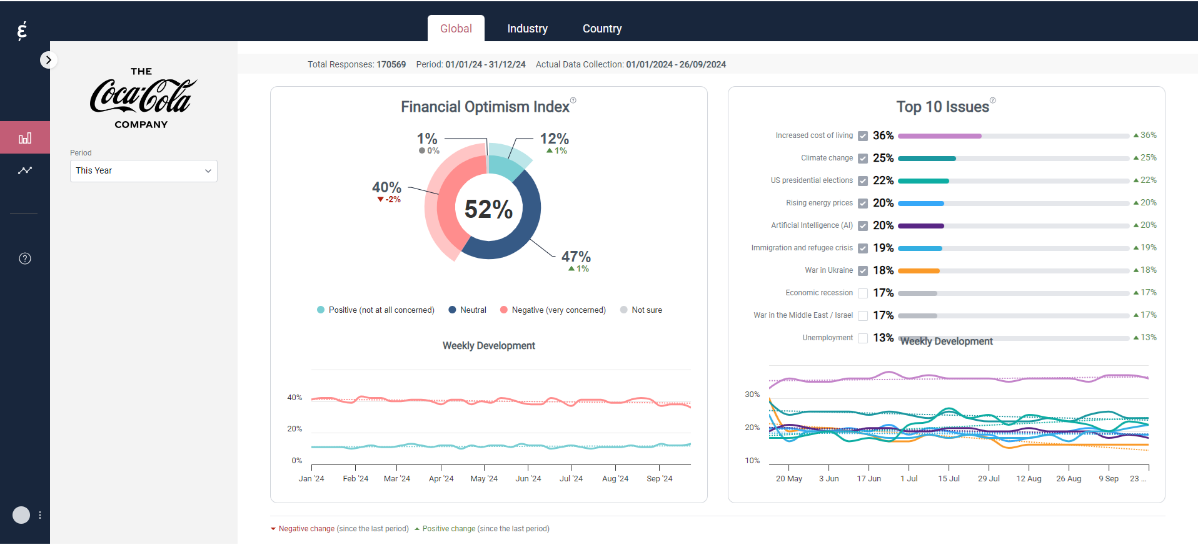
Visão global dos principais temas da atualidade
Caliber 360
Na aba Contexto, é possível ter acesso a enquetes e levantamentos feitos em mais de 20 países com a percepção dos respondentes sobre temas da atualidade.

Slide 17
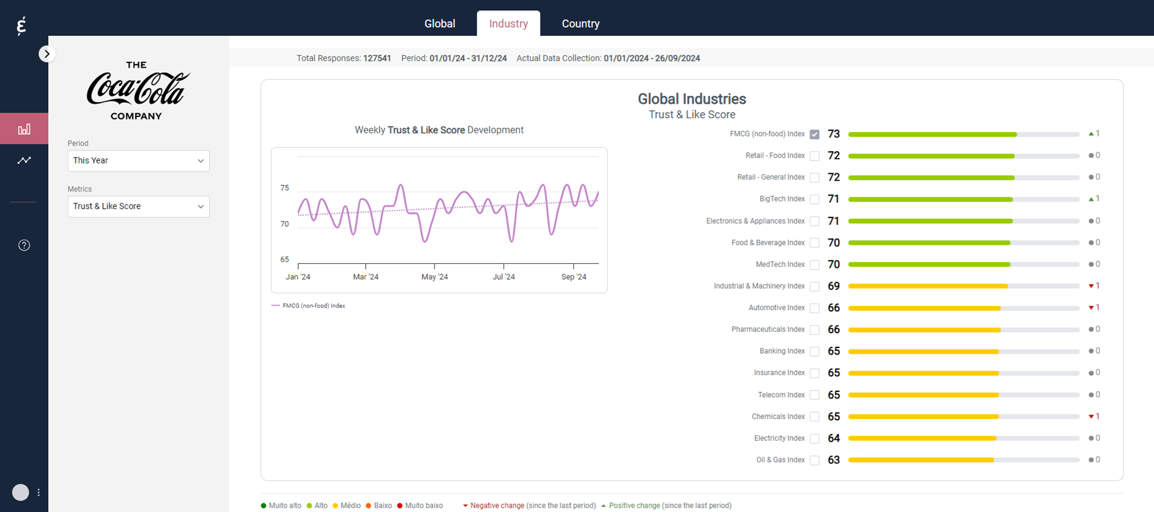
Ranking de reputação dos principais setores da economia global
Caliber 360
Ainda na aba Contexto, é possivel visualizar o ranking de reputação dos principais segmentos de mercado monitorados pela Caliber, trazendo uma visão de contexto e de comparabilidade.

Slide 18
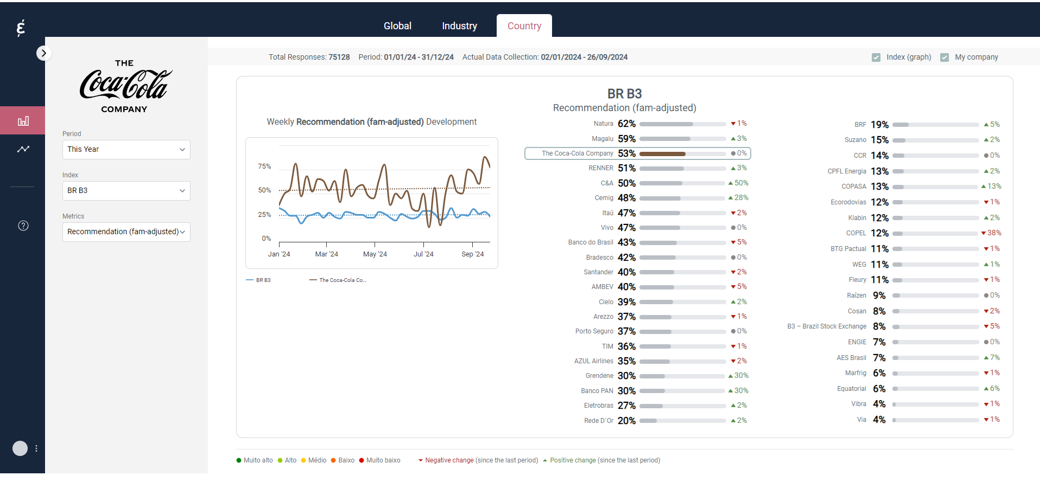
Avaliação nacional da sua empresa em comparação com as empresas do ISE da B3 - Caliber 360
Finalizando a aba Contexto, temos mais de 40 empresas listadas no ISE da B3, permitindo a comparação da sua empresa com as melhores referências em ESG do mercado nacional.

Slide 19
Estrutura
Nossas novas soluções
Visão do serviço Caliber 360
Visão do serviço Caliber Focus
Sobre a Caliber
Notes:
AGENDA

Slide 20
Conhecendo mais sobre o serviço Caliber Focus
Propósito principal
Analisar detalhadamente uma questão específica
ou um grupo de partes interessadas
Caliber Focus
Target
Stakeholders selecionados
Seleção de respondentes
Com base em sua formação profissional ou social
Métricas
+ Conscientização, Hábitos e Atitudes, Motivações...
Frequência
Monitoramento contínuo (em tempo real)
Cobertura
Global, regional e local

Slide 21
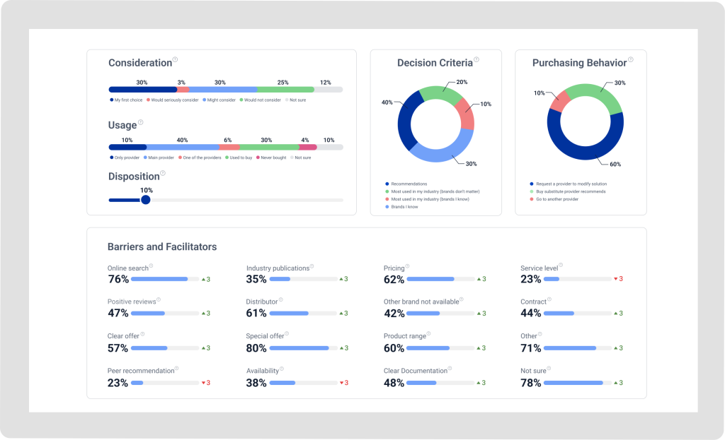
Gestão contínua
Caliber Focus
Dados acionáveis
Esqueça o rastreamento pouco frequente ou pesquisas caras e pontuais.
O Caliber Focus está sempre ativo e captura dados continuamente em tempo real, fornecendo insights que lhe permitem agir imediatamente.

Slide 22
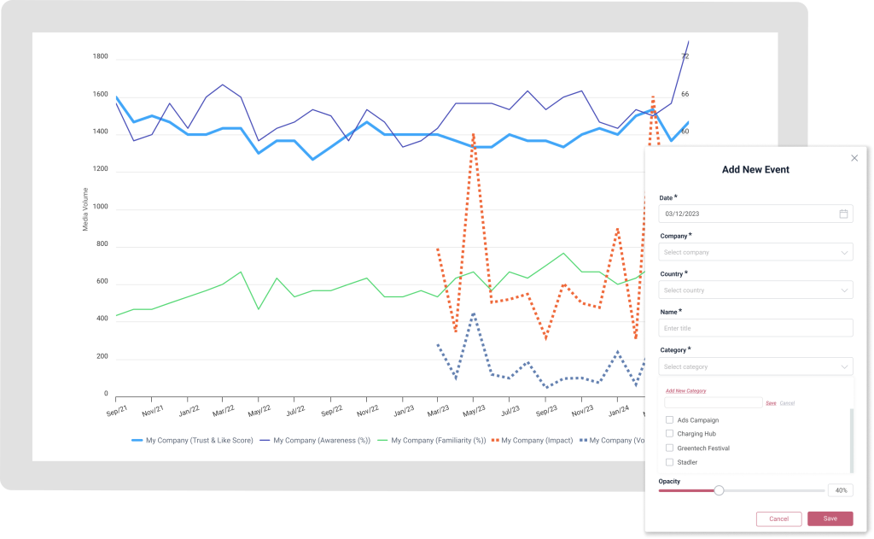
Avaliação da efetividade de campanhas na construção da reputação
Caliber Focus
Flexibilidade
Quer incluir um lançamento de produto, campanha de marketing ou evento ad hoc no seu monitoramento?
Eventos e atividades planejados e não planejados podem ser facilmente adicionados ao Caliber Focus, o que significa que você sempre pode contextualizar totalmente seus dados.

Slide 23
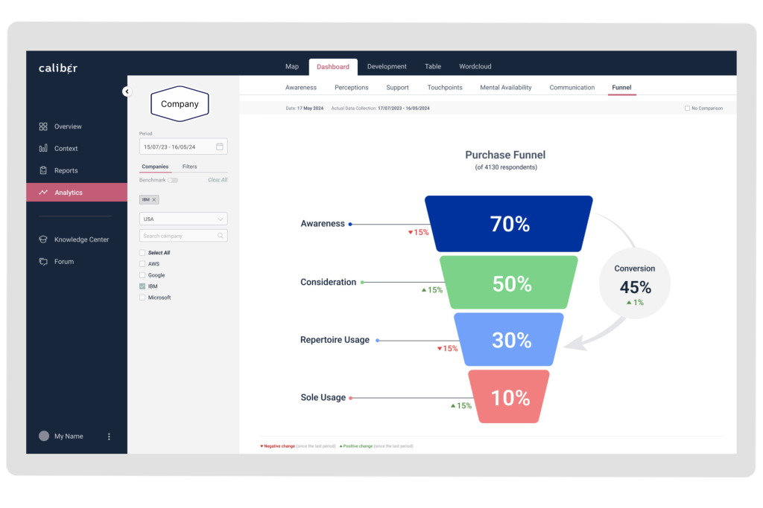
Flexibilidade
Caliber Focus
Integração
O Caliber Focus pode combinar métricas em um painel amigável, indicando desde a saúde da marca do produto até a conscientização e insights sobre públicos-alvo importantes, como clientes ou talentos — e suas métricas também podem ser facilmente integradas à visão geral multissetorial.

Slide 24
Estrutura
Nossas novas soluções
Visão do serviço Caliber 360
Visão do serviço Caliber Focus
Sobre a Caliber
Notes:
AGENDA

Slide 25

Quem somos
Nossa proposta de valor é apoiar as empresas para realizarem a gestão integrada da sua reputação. A partir de um amplo monitoramento de todos os pontos de contato e fatores de pressão sobre a organização, viabilizamos uma gestão proativa e contemporânea do seu principal ativo organizacional: a confiança que seu ecossistema de públicos tem sobre a empresa. Esse laço de confiança pode definir o futuro da organização, seu sucesso ou potencial fracasso.
Para concretizar essa proposta, combinamos nossa experiência consultiva com uma equipe sênior multidisciplinar, uma tecnologia proprietária (Real-Time Tracker®) e a produção de estudos globais baseados no monitoramento de mais de 2.600 empresas em 20 mercados, incluindo Europa, Américas e Ásia.
A Caliber é uma consultoria internacional especializada na gestão da reputação corporativa, com clientes no Brasil como B3, ENGIE, Equatorial Energia, Itaú, Pfizer, entre outros.

Slide 26

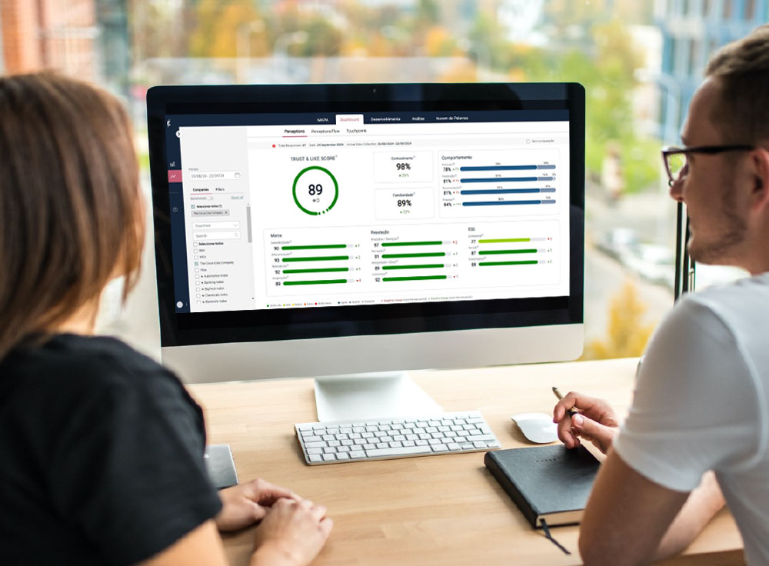



Equipe global de consultores
Experiência comprovada nos setores mais relevantes da economia mundial, através da nossa rede de escritórios em diversos países.
Tecnologia proprietária – Plataforma digital
Acesso integral aos indicadores da sua empresa e dos seus concorrentes diretos.
Caliber, consultoria internacional especializada em
gestão da reputação corporativa.
Produção mundial
de estudos e análises
Capacidade de analisar as principais tendências globais e conciliar com as necessidades locais.
Alavancar oportunidades e proteger o capital reputacional da sua empresa é o nosso compromisso.

Slide 27
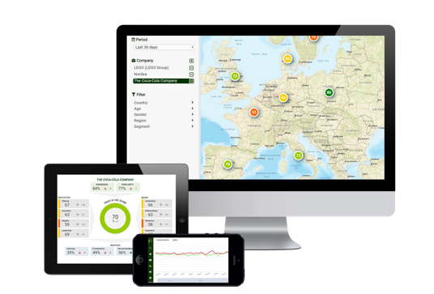

Como a plataforma digital Real-Time Tracker® funciona?
A plataforma digital Real-Time Tracker® pesquisa milhares de pessoas ao redor do mundo todos os dias para gerar métricas de conscientização, percepção e comportamento fáceis de usar, que ficam disponíveis online em tempo real.
Nosso modelo de pesquisa também compreende atributos como conscientização, familiaridade, percepções racionais de marca e reputação, percepções ESG, comportamento de apoio, e informações sobre dados demográficos e os pontos de contato por meio dos quais as partes interessadas interagem com as empresas.
Nosso modelo nos permite "conectar os pontos" entre as informações ou experiências que uma empresa fornece às partes interessadas e como elas pensam ou sentem sobre isso — e provavelmente se comportarão.
Usando esses dados, podemos ajudar a explicar a jornada da interação do público ao impacto comercial e antecipar a lealdade, a defesa e outros comportamentos que afetam o seu desempenho.
Nossa principal métrica para avaliar a força da marca e de sua reputação corporativa é o indicador de Confiança e Admiração (Trust & Like Score).
Isso ocorre porque há estudos acadêmicos que demonstram que o comportamento das pessoas em relação a uma empresa é amplamente motivado pelo seu apego emocional a ela — em outras palavras, o grau em que confiam e gostam da organização.
® Real-Time Tracker é uma marca registrada da Caliber

Slide 28








Graças à sua capacidade de monitoramento contínuo, a plataforma da Caliber atende de forma proativa às necessidades de construção de estratégias e capacidade de ação em tempos de incerteza.
Pesquisas periódicas
Social Listening
Falta de imediatismo
Dados perecíveis
Falta de acuracidade
Dados acionáveis
Entrevistas online diárias automatizadas com a sociedade brasileira e stakeholders relevantes fornecem dados oportunos
e precisos sobre marca e reputação. Assim, oferece insights essenciais para direcionar a comunicação corporativa
e outras áreas da organização, otimizando o impacto e mitigando riscos.
PENSAMENTO ESTRATÈGICO
AGILIDADE
COLABORAÇÂO ENTRE
AS ÁREAS
INTEGRAÇÃO DE MÉTRICAS
OTIMIZAÇÃO DOS INVESTIMENTOS
ESCALABILIDADE
MITIGAÇÃO DE RISCOS

Slide 29


Veja como a Caliber é a opção mais completa para a gestão da reputação.
Características | Social Listening (monitoramento das redes) | Caliber Plataforma Digital Real-Time Tracker® | Pesquisa de mercado (fotografia de um momento) | Relações Públicas (construção da imagem)
Relatório trimestral/anual detalhado com comentários dos nossos consultores multidisciplinares. | NÃO | SIM | SIM | SIM
Acesso a vários stakeholders (colaboradores, clientes, potenciais clientes, líderes de opinião etc.). | NÃO | SIM | SIM | SIM
Indicadores em tempo real sobre o que as pessoas (opinião pública) pensam sobre sua marca e empresa. | SIM | SIM | NÃO | NÃO
Recebimento de alertas instantâneos de mudanças significativas em sua pontuação de reputação. | SIM | SIM | NÃO | NÃO
Monitoramento de empresas em qualquer lugar do mundo. | SIM | SIM | NÃO | SIM
Capacidade de aumentar a amostra e executar pesquisas rápidas para obter feedback sobre potenciais crises. | SIM | SIM | NÃO | NÃO
Feedback imediato em momentos de crise ou campanhas. | NÃO | SIM | NÃO | NÃO

Slide 30
Ampliando nossa atuação global com a confiança de muitas das principais marcas mundiais.

Slide 31





Queremos ser parceiros da sua empresa na gestão da sua reputação.
Como podemos ajudar?

